Slide 1





CHÀO MỪNG CÁC THẦY CÔ ĐÃ TỚI THĂM DỰ LỚP
TIẾNG VIỆT - LỚP 2

Slide 2

Khởi động

Slide 3



TRÒ CHƠI
HỘP QUÀ BÍ MẬT

Slide 4










Slide 5








Điền vào chỗ chấm iê, yê, uyê:
Lời kh...n
TRỞ VỀ
Lời khuyên

Slide 6
Điền vào chỗ chấm iên, yên, uyên:
Bãi b... này đẹp quá!
TRỞ VỀ
Bãi biển

Slide 7

Chọn từ thích hợp vào chỗ chấm:
Sáng sớm, đàn chim bay lượn trên bầu.....(trời/chời) trong xanh.
TRỞ VỀ
trời

Slide 8
Điền ra, da hay gia:
Cô ấy cứ đi ... đi vào
TRỞ VỀ
ra

Slide 9

Thứ Năm ngày 18 tháng 12 năm 2025
Tiếng Việt
Nghe – viết: Trò chơi của bố

Slide 10

Trò chơi của bố
Đến bữa ăn, nhìn hai bàn tay của Hường lễ phép đón bát cơm, mẹ lại nhớ đến lúc hai bố con chơi với nhau. Mẹ nghĩ, Hường không biết rằng ngay trong trò chơi ấy, bố đã dạy con một nết ngoan.
Nội dung đoạn văn nói về kỉ niệm trò chơi giữa hai bố con, qua đó thể hiện sự dạy dỗ nhẹ nhàng, yêu thương của người bố, giúp Hương học được nết ngoan, lễ phép trong cuộc sống hằng ngày.
Nội dung của đoạn văn nói về điều gì?

Slide 11
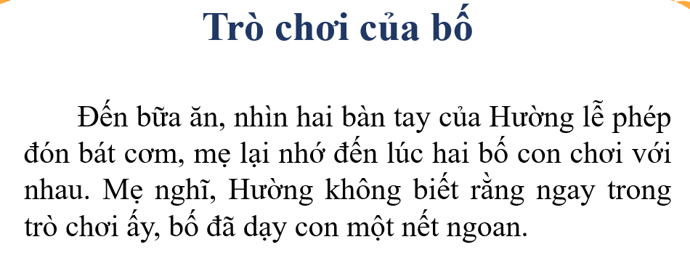
- Đoạn văn có những chữ nào viết hoa?
- Vì sao từ Hường viết hoa?
Notes:
Có thể có nhiều cách trả lời. GV tôn trọng các ý kiên của HS.

Slide 12
Trò chơi của bố
Đến bữa ăn, nhìn hai bàn tay của Hường lễ phép đón bát cơm, mẹ lại nhớ đến lúc hai bố con chơi với nhau. Mẹ nghĩ, Hường không biết rằng ngay trong trò chơi ấy, bố đã dạy con một nết ngoan.

Slide 13
Luyện viết từ khó
lễ phép
nết ngoan

Slide 14

Luyện viết vở

Slide 15
TRÒ CHƠI CỦA BỐ
NGHE - VIẾT:
Khi viết đoạn văn con cần lưu ý những điều gì?
Tên bài lùi vào 3 ô
Đầu dòng lùi vào 1 ô
Các chữ cái đầu dòng, tên riêng viết hoa

Slide 16

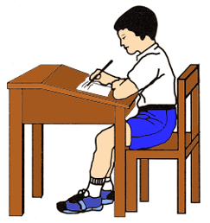
Tư thế ngồi viết
- Lưng thẳng, không tì ngực vào bàn
- Đầu hơi cúi
- Mắt cách vở khoảng 25 – 30cm
- Tay phải cầm bút
- Hai chân để song song thoải mái

Slide 17



Thứ năm ngày 18 tháng 12 năm 2025
Tiếng Việt
Nghe viết: Trò chơi của bố
Đến bữa ăn, nhìn hai bàn tay của Hường lễ phép đón bát
cơm, mẹ lại nhớ đến lúc hai bố con chơi với nhau. Mẹ nghĩ,
Hường không biết rằng ngay trong trò chơi ấy, bố đã dạy con
một nết ngoan.

Slide 18
TRÒ CHƠI CỦA BỐ
NGHE - VIẾT:
Kiểm tra, soát lỗi

Slide 19




2. Viết vào vở địa chỉ nhà em.
M: Số nhà 152, thôn Khánh Vân, xã Ứng Hòa, , thành phố Hà Nội.
Khánh Vân
Ứng Hòa
Hà Nội
Những từ nào được viết hoa?

Slide 20




Cần viết hoa tên riêng của thôn, xã, thành phố,... nơi em ở.
Chú ý
Viết dấu phẩy để phân tách từng đơn vị (thôn, xã,...)

Slide 21

3. Chọn a hoặc b

Slide 22

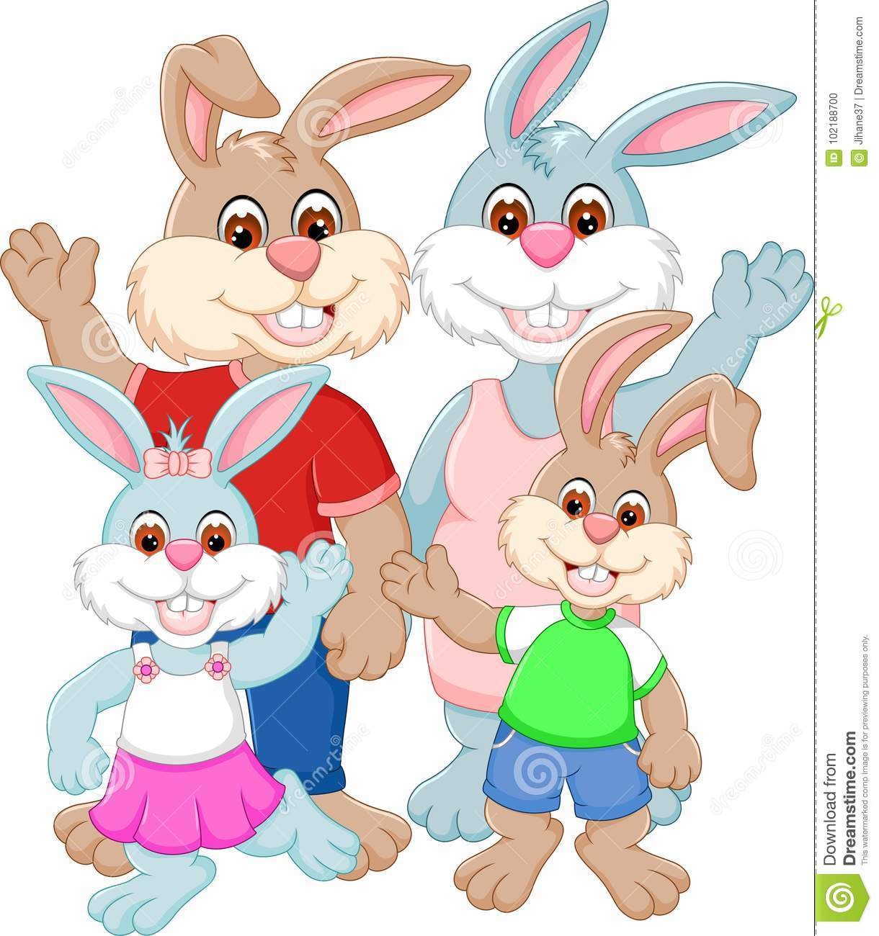

AI NHANH AI ĐÚNG

Slide 23
3. Chọn a hoặc b
Cái bàn là
Cái nón
lẵng hoa

Slide 24

CỦNG CỐ, DẶN DÒ

Slide 25

Tạm biệt các con!!!

